Slide 1
Les crêpes
Le pain
Thierry Henry
Olivier Giroud
The Wall
Can you spot the 4 groups? Sort the vocabulary into 4 groups and explain the link.
Belgique
Eric Cantona
Les catacombes
La Tour Eiffel
Round 1
The Wall
Kylian Mbappé
Mali
Madagascar
Le croissant
Croque-monsieur
Le Champs-Elysées
Canada
L’Arc de Triomphe

Slide 2
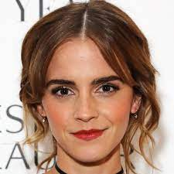
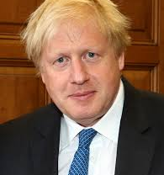
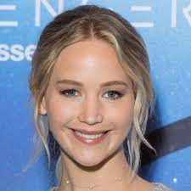
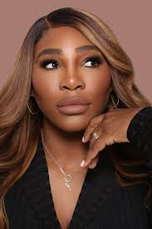
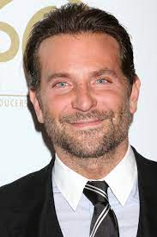
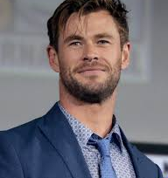
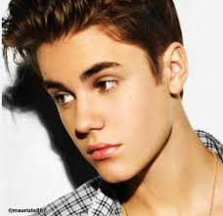
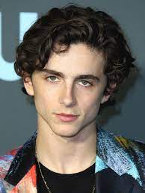
1
2
3
4
Emma Watson
Boris Johnson
Jennifer Lawrence
Serena Williams
5
6
7
8
Round 2
Tu parles-français?
Chris Hemsworth
Justin Bieber
Timothée Chalamet
Bradley Cooper
Which of these celebrities can speak French?

Slide 3
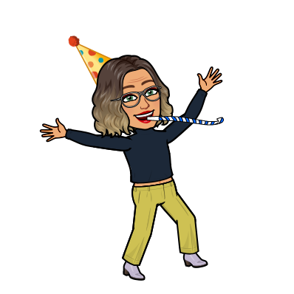
1. Aujourd’hui je vais faire du tourisme. Le matin je vais visiter le Champs-Elysée et l’après-midi j’irai su Musée du Louvre. Ville
2. Ce pays est très connu pour l’hockey sur glace. Je vais voir mon équipe préféré, les Montral Canadiens.
Pays
3. Cette pays est très petit mais aussi très riche!
Pays
4. Un grand festival de cinema a lieu dans cette ville, situé au bord de la mer, au sud de France.
Ville
Round 3
Où suis-je?
5. Ce pays est situé dans le centre de l’Europe. Il est très connu pour le chocolat!
Pays
Read the texts and work out which ville or pays I am visiting.

Slide 4
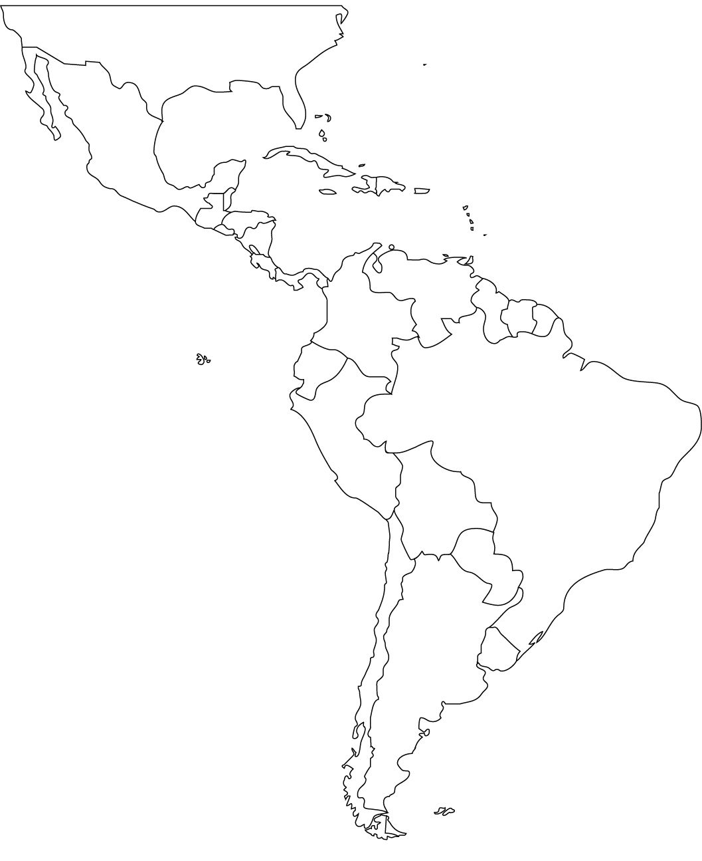
Les États-Unis
Cap-Vert
Mexique
République dominicaine
Honduras
Porto Rico
There are 5 countries on this map that shouldn’t be there. Can you find all 5?
Earn 1 point for each intruder you spot and an extra bonus point if you can correctly name what country it is.
Nicaragua
Guatemala
Costa Rica
Venezuela
Guyane
Islande
Panama
Andorre
Round 4
Find the intruders
Équateur
Suriname
Pérou
Madagascar
Bolivie
Paraguay
Chili
Suisse
Uruguay

Slide 5
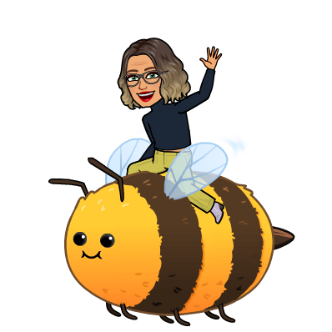
I’m going to give you 5 different words in French. Listen carefully to my pronunciation and spell them out on your answer sheet.
____________________________________
____________________________________
____________________________________
____________________________________
____________________________________
Round 5
Spelling Bee
Notes:
malheureusement
soixante
croissant
oiseau
grenouille

Slide 6
KS3 VERSION
Can you crack the code? Rewrite the sentences on your answer sheet with the missing letters.
Ma Famille
M MRE A LS YX BLS RLS CHV X BDS.
Ma Ville
DNS MVL IYA UPSC UCM UNMÉ E BCP D MGS
Round 5
Missing Letters
Temps Libre
LWKD JJE AFT AC MS E JVS S FF
Les Vacances
PNDT L VCNS J VS AL PLG AC MS AM
Mon Collège
JNM PS MN PRF D’HST PRE QE IL E TS SVR

Slide 7
KS4 VERSION
Can you crack the code? Rewrite the sentences on your answer sheet with the missing letters.
Ma famille
J MNTDS ML VC M FR CR L ST TRP RRGNT
Ma ville
DNS M VLL L YA TRP D CRCLTN ST L CHMG ST N GRND PRBLM
Round 5
Missing Letters
Temps Libre
QND J D TMPS JM RGRD LS FLMS DH SR M TBLTT
Les Vacances
LNN DRNR J SS LL N FRNC VC M MR T MS SRS. CTT TRS NNYX
Mon Collège
J PRFR LS LNGS TRNGRS C CST MPRTNT PR MN VNR
Notes:
Desafortunadamente
Agujero
Carretera
Ferrocarril
Puertorriqueño
Espantapájaros

Slide 8
Pourquoi a l’ordinateur visité le medecin?
Un petit marron
1.
Pourquoi les cahiers de mathématiques sont-ils tristes?
La salsa
2.
Les mains énormes
Comment s'appelle le cousin de Bruce Lee ?
3.
Si j’ai 6 pommes dans une main et 4 pommes dans l’autre. Qu’est-ce que j’ai ?
La baguette
4.
Round 6
Guess the punchline
5.
Quelle est la danse préférée d’une tomate?
Broco Lee
Parce que il avait un virus
6.
Que dit un poisson á l’autre?
Rien
7.
Qu'est-ce qui est petit et marron?
Parce qu'ils ont trop de problèmes
8.
Quel est le pain préféré du magicien ?

Slide 9
Answers

Slide 10
Award 2 points for each correct group of 4 and 1 bonus point for each correct link
Answers
Les crêpes
Le pain
Croque-monsieur
Un croissant
Food
Belgique
Mali
Canada
Madagascar
French-speaking countries
Round 1
The Wall
La Tour Eiffel
L’Arc de Triomphe
Le Champs-Elysées
Les catacombes
Paris
Kylian Mbappé
Olivier Giroud
Thierry Henry
Eric Cantona
Footballers

Slide 11
1
2
3
4
Oui
Non
Oui
Oui
Emma Watson
Boris Johnson
Jennifer Lawrence
Serena Williams
5
6
7
8
Round 2
Tu parles-français?
Oui
Non
Non
Oui
Chris Hemsworth
Justin Bieber
Timothée Chalamet
Bradley Cooper
Which of these celebrities can speak French?

Slide 12
1. Aujourd’hui je vais faire du tourisme. Le matin je vais visiter le Champs-Elysée et l’après-midi j’irai su Musée du Louvre. Ville
2. Ce pays est très connu pour l’hockey sur glace. Je vais voir mon équipe préféré, les Montral Canadiens.
Pays
Paris
Canada
3. Cette pays est très petit mais aussi très riche!
Pays
4. Un grand festival de cinema a lieu dans cette ville, situé au bord de la mer, au sud de France.
Ville
Round 3
Où suis-je?
Luxembourg
Cannes
5. Ce pays est situé dans le centre de l’Europe. Il est très connu pour le chocolat!
Pays
Read the texts and work out which ville or pays I am visiting.
Belgique

Slide 13
Answers
los Estados Unidos
Cap Vert
Cuba
Cap Vert Vert
México
République dominicaine
Honduras
Puerto Rico
There are 5 countries on this map that shouldn’t be there. Can you find all 5?
Earn 1 point for each intruder you spot and an extra bonus point if you can correctly name what country it is.
Nicaragua
Guatemala
Costa Rica
Venezuela
Guyana
Islande
Islande
Andorre
Guyane
Andorre
Panamá
Colombie
Round 4
Find the intruders
Ecuador
Surinam
Perú
Madagascar
Madagascar
Brésil
Bolivia
Paraguay
Chile
Suisse
Suisse
Argentine
Uruguay

Slide 14
Answers
I’m going to give you 5 different words in Spanish. Listen carefully to my pronunciation and spell them out on your answer sheet.
malheureusement
soixante
croissant
oiseau
grenouille
Round 5
Spelling Bee
Notes:
malheureusement
soixante
croissant
oiseau
grenouille

Slide 15
3 Points – No Mistakes
2 Points – 1 mistake
1 Point – 2 or 3 mistakes
Answers
KS3 VERSION
Ma famille
Ma mère a les yeux bleus et les cheveux blonds.
Ma ville
Dans ma ville il y a une piscine, un cinéma, une musée et beaucoup de magasins.
Round 5
Missing Letters
Temps libre
Le weekend je joue au foot avec mes amis et je vais au fast food.
Les Vacances
Pendant les vacances je vais a la plage avec mes amis.
Mon collège
Je n’aime pas mon prof d’histoire parce qu’il est très sévère.

Slide 16
3 Points – No Mistakes
2 Points – 1 mistake
1 Point – 2 or 3 mistakes
Answers
KS4 VERSION
Ma famille
Je m’entends mal avec mon frère car il est trop arrogant.
Ma ville
Dans ma ville il y a trop de circulation et le chômage est un grand problème.
Round 5
Missing Letters
Temps libre
Quand j’ai du temps j’aime regarder les films d’horreur sur ma tablette.
Les Vacances
L’année dernière je suis allée en France avec ma mère et mes sœurs. C'était très ennuyeux.
Mon collège
Je préfère les langues étrangers car c’est important pour mon avenir.

Slide 17
Pourquoi a l’ordinateur visité le médecin?
Parce que il avait un virus
1.
Parce qu'ils ont trop de problèmes
2.
Pourquoi les cahiers de mathématiques sont-ils tristes?
Comment s'appelle le cousin de Bruce Lee ?
Broco Lee
3.
Alors, les enfants, si j’ai 6 pommes dans une main et 4 pommes dans l’autre. Qu’est-ce que j’ai ?
Les mains énormes
4.
Round 6
Guess the punchline
5.
Quelle est la danse préférée d’une tomate?
La salsa
6.
Que dit un poisson á l’autre?
Rien
7.
Qu'est-ce qui est petit et marron?
Un petit marron
8.
Quel est le pain préféré du magicien ?
La baguette

Slide 18
Student handouts

Slide 19
Round 1
Round 3
 |  |  |  |  | Link
Group 1
Group 2
Group 3
Group 4
__________________ 4. __________________
__________________ 5. __________________
__________________
Total ____ / 5 Points
Round 4
Intruder
Correct Country
Total ____ / 12 Points
__________________ __________________
__________________ __________________
__________________ __________________
__________________ __________________
__________________ __________________
Round 2
 | Sí | No
Emma Watson
Boris Johnson
Jennifer Lawrence
Serena Williams
Bradley Cooper
Chris Hemsworth
Justin Bieber
Timothée Chalamet
Total ____ / 5 Points
Round 5
__________________ 4. __________________
__________________ 5. __________________
__________________
Total ____ / 5 Points
Total ____ / 5 Points

Slide 20
Round 6
Round 7
Pourquoi a l’ordinateur visité le médecin?
___________________________________________________________________
2. Pourquoi les cahiers de mathématiques sont-ils tristes?
___________________________________________________________________
3. Comment s'appelle le cousin de Bruce Lee ?
___________________________________________________________________
4. Si j’ai 6 pommes dans une main et 4 pommes dans l’autre. Qu’est-ce que j’ai ?
___________________________________________________________________
5. Quelle est la danse préférée d’une tomate?
___________________________________________________________________
6. Que dit un poisson á l’autre?
___________________________________________________________________
7. Qu'est-ce qui est petit et marron?
___________________________________________________________________
8. Quel est le pain préféré du magicien ?
___________________________________________________________________
Total ________ / 8 Points
Ma famille
______________________________________________________________________________________________________________________________________________
Ma ville
______________________________________________________________________________________________________________________________________________
Temps libre
______________________________________________________________________________________________________________________________________________
Les vacances
______________________________________________________________________________________________________________________________________________
Mon collège
______________________________________________________________________________________________________________________________________________
Total ________ / 15 Points
Quiz Total ____ /55 Points

